Slide 1
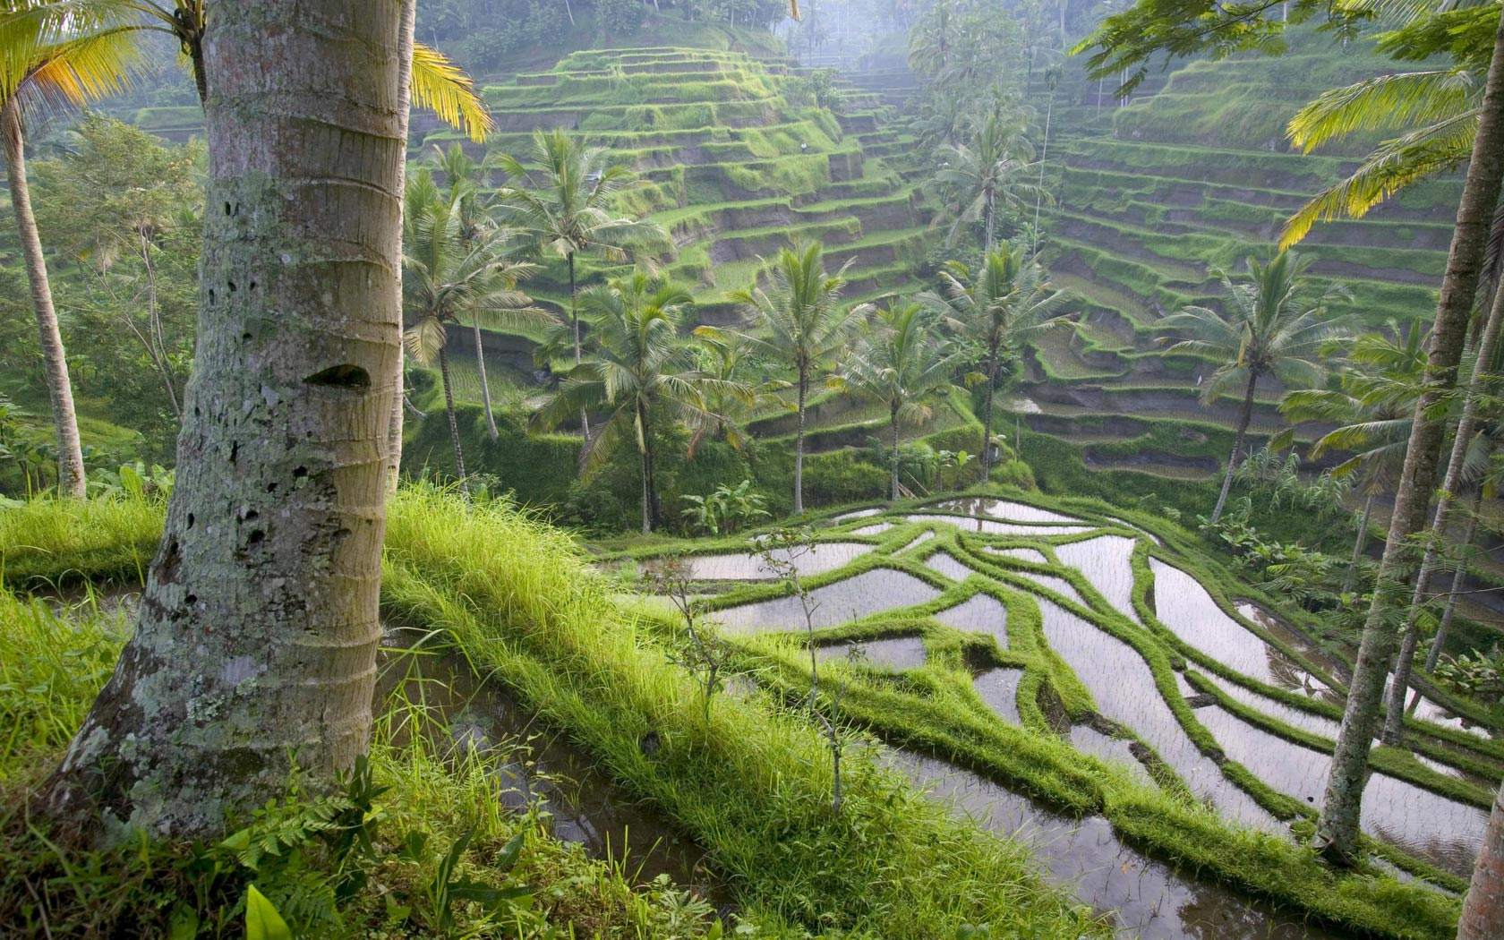
সবাইকে স্বাগতম

Slide 2
পরিচিতি -
শ্রেণি—নবম-১০ম
বিষয়– ভূগোল ও পরিবেশ
( ১ম অধ্যায় )
সময়– ৫০ মিনিট
তাং—২৩-০৭-২০২০ইং
মোঃ সুরমান আলী
সহকারী শিক্ষক
কুলাউড়া বালিকা উচ্চ বিদ্যালয়
কুলাউড়া, মৌলভীবাজার
মোবাইল নং-০১৭০৯-৯০৩০১৮

Slide 3
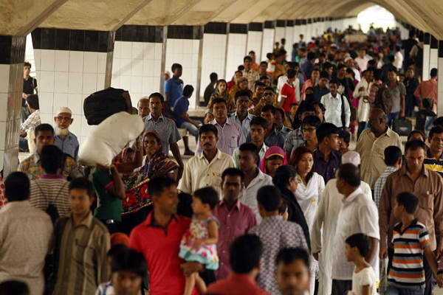
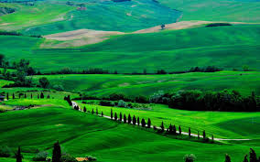
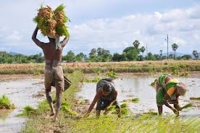
নিচের ছবিগুলি লক্ষ্য কর

Slide 4
অর্থনৈতিক ভূগোল
জনসংখ্যা ভূগোল
আঞ্চলিক ভূগোল
নগর ভূগোল
মানব ভূগোল
রাজনৈতিক ভূগোল
পরিবহন ভূগোল
সংখ্যাতাত্ত্বিক ভূগোল
দুর্যোগ ব্যবস্থাপনা

Slide 5
মানব ভূগোল

Slide 6
শিখনফল
এই পাঠ শেষে শিক্ষার্থীরা –
১। মানব ভূগোল কি বলতে পারবে।
২। মানব ভূগোল এর ক্ষেত্র বর্ণনা করতে পারবে।
৩। মানব ভূগোলের বিষয়বস্তু বর্ণনা করতে পারবে।
৪। মানব ভূগোলের শাখা বর্ণনা করতে পারবে।
৫। মানব ভূগোল পাঠের প্রয়োজনীয়তা ব্যাখ্যা করতে পারবে।

Slide 7
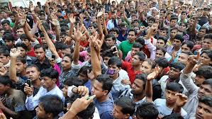
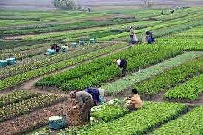
মানব ভূগোল : পৃথিবীর বিভিন্ন অঞ্চলে বিভিন্ন পরিবেশে মানুষ কিভাবে বসবাস করছে,জীবনযাত্রা নির্বাহ করছে, কেন এভাবে নির্বাহ করছে তার কার্যকারণ অনুসন্ধান মানব ভূগোলের আলোচ্য বিষয়।

Slide 8
মানব ভূগোলের ক্ষেত্র
মানব ভূগোলের কার্যক্ষেত্র ও আয়তন বলতে এর অবস্থান ও বিস্তৃতিকে বুঝায়। মানব ভূগোলের প্রধান নায়ক মানুষ। তাই মানুষের জীবনযাত্রা ও অর্থনৈতিক ক্রিয়াকলাপের সাথে পার্থিব পরিবেশের সম্পর্কের বিস্তারিত আলোচনাই মানব ভূগোলের কার্যক্ষেত্রের আলোচ্য বিষয়।
উপরোক্ত আলোচনা হতে দেখা যায় যে, (১) মানুষ (২) পরিবেশ ও (৩) মানুষের অর্থনৈতিক ক্রিয়াকলাপ – এই তিনটি নিয়েই মানব ভূগোলের প্রধান ক্ষেত্র রচিত।
আসুন আমরা নিচের ছবিগুলো লক্ষ্য করি -

Slide 9
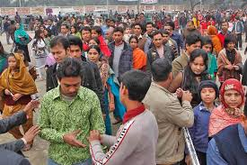
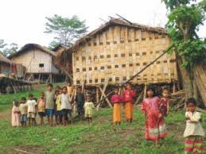
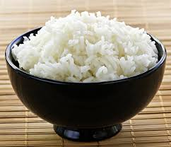
মানুষঃ মানুষ ও তার ক্রিয়াকলাপকে কেন্দ্র করেই মানব ভুগোল গড়ে ঊঠেছে; অর্থাৎ মানুষ হলো মানব ভূগোলের মূল বিষয়। তাই মানুষের জম্ম, মৃত্যু, আচার-ব্যবহার, বাসস্থান, খাদ্য, বস্ত্র, উপজীবিকা, বর্ণ, ধর্ম ইত্যাদি সবই মানব ভূগোলের ক্ষেত্রভূক্ত।

Slide 10
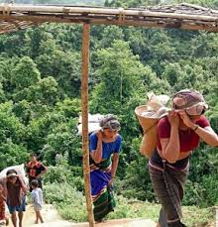
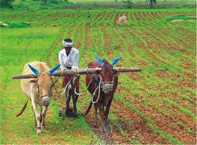
পরিবেশঃ
মানুষ যেখানে বাস করুক তাকে ঘিরে পারিপাশ্বিক অবস্থা বিরাজমান। প্রকৃতির সকল দান মিলে তৈরি হয় পরিবেশ।

Slide 11
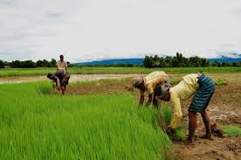
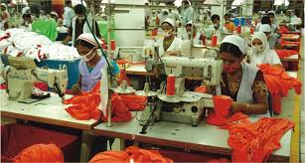
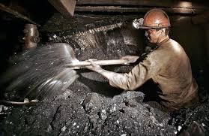
মানুষের অর্থনৈতিক ক্রিয়াকলাপ:
জীবিকা নির্বাহের জন্য মানুষ যে সমস্ত কার্যাবলী সম্পাদন করে, তাদের সমষ্টিকে মানুষের অর্থনৈতিক ক্রিয়াকলাপ বলা হয়।
মানুষের অর্থনৈতিক ক্রিয়াকলাপের সাথে পার্থিব পরিবেশের এবং পার্থিব পরিবেশের সাথে মানুষের অর্থনৈতিক ক্রিয়াকলাপের সম্পর্ক রয়েছে। এই উভয়বিধ ও পারস্পরিক সম্পর্ক পর্যালোচনাই মানব ভূগোলের ক্ষেত্র।

Slide 12
একক কাজ
মানব ভূগোলের ক্ষেত্র কি কি?

Slide 13
মানব ভূগোলের বিষয়বস্তু:
মানব ভূগোলের বিষয়বস্তু খুবেই বিস্তৃত। এতে প্রাকৃতিক ও অপ্রাকৃতিক উপাদানের অনেক বিষয়ের সমাবেশ দেখা যায়। অধিকাংশ ভূগোলবিদের মতে, প্রাকৃতিক ও অপ্রাকৃতিক পরিবেশের সমন্বয়ই হল মানব ভূগোলের মূল বিষয়বস্তু। তাই, মানব ভূগোলের বিষয়বস্তুকে মূলত; ২ভাগে ভাগ করা যায়। যথা-
১। প্রাকৃতিক পরিবেশ
২। অপ্রাকৃতিক বা সাংস্কৃতিক পরিবেশ
নিম্মে ইহাদের সংক্ষিপ্ত বর্ণনা প্রদান করা হল -

Slide 14
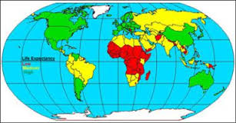
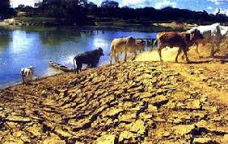
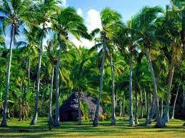
১। প্রাকৃতিক পরিবেশঃ
কোন অঞ্চলের প্রাকৃতিক পরিবেশ প্রধানত কতগুলো প্রাকৃতিক অবস্থার পরিপ্রেক্ষিতে গড়ে উঠে।
যেমন-
(ক) গোলকরূপে পৃথিবী (খ) ভূমিরূপ (গ) জলভাগ (ঘ) মৃত্তিকা ও খনিজ (ঙ) জলবায়ু (চ) স্বাভাবিক উদ্ভিদ ইত্যাদি।

Slide 15
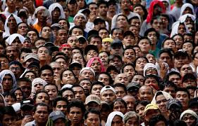
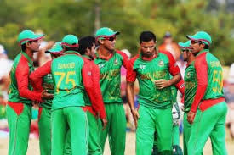
২। অপ্রাকৃতিক বা সাংস্কৃতিক পরিবেশঃ
কোন অঞ্চলের অপ্রাকৃতিক পরিবেশ বা সাংস্কৃতিক পরিবেশ সেই অঞ্চলের মানুষের উন্নততর প্রয়োজনের পরিপ্রেক্ষিতে গড়ে উঠে, আর মানুষের এই উন্নততর প্রয়োজনগুলো কতকগূলো অনুকূল পরিবেশ দ্বারা নিয়ন্ত্রিত হয়। যেমন-
(ক) জনসংখ্যার ঘনত্ব (খ) সাফল্য ও উন্নতির পরিমাণ (গ) মানুষের উৎসাহ ও কর্মশক্তির পরিমাণ (ঘ) স্বাতন্ত্রীকরণের পরিমান (ঙ) পেশা, সম্পদ এবং মানুষের আগ্রহ ও উৎসাহের স্থানীয় পার্থক্য।

Slide 16
মানব ভূগোল এর শাখা সমূহ
মানব ভূগোল
১। জনসংখ্যা ভূগোল
৩। রাজনৈতিক ভূগোল
৪। পরিবহন ভূগোল
২। অর্থনৈতিক ভূগোল
৮। নগর ভূগোল
৫। আঞ্চলিক ভূগোল
৭। দুর্যোগ ব্যবস্থাপনা
৬। রাজনৈতিক ভূগোল

Slide 17
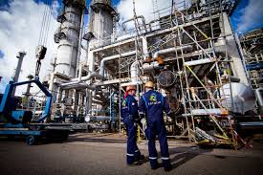
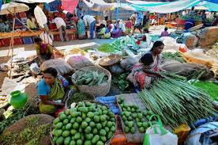
১। অর্থনৈতিক ভূগোলঃ
পৃথিবীর বিভিন্ন অঞ্চলে বসবাসকারী মানুষের অর্থনৈতিক ক্রিয়াকলাপের বিকাশ, বিস্তার ও ক্রমবিবর্তন এবং প্রাকৃতিক ও অপ্রাকৃতিক পরিবেশের সাথে এর কার্যকরণ সম্পর্কের বিচার বিশ্লেষণ এবং পর্যালোচনাই অর্থনৈতিক ভূগোলের অন্তর্গত।

Slide 18
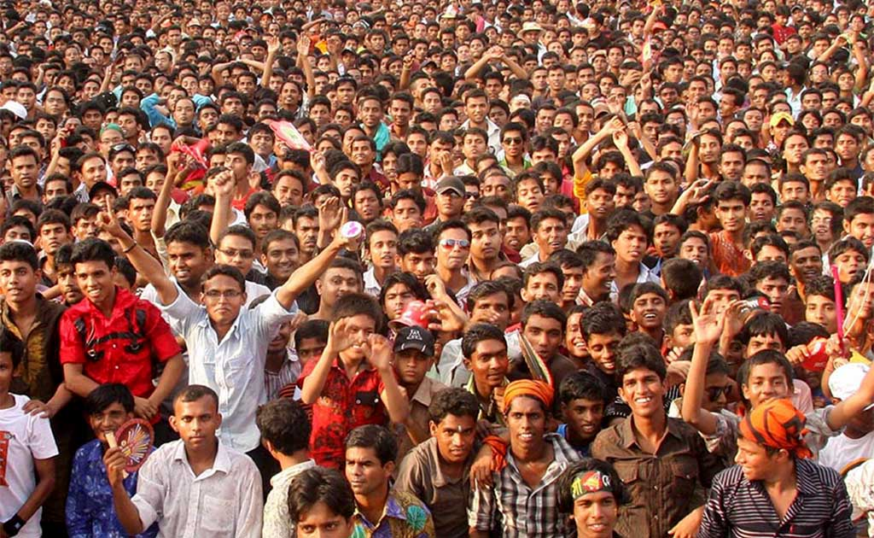
২।জনসংখ্যা ভূগোলঃমানব ভূগোলের একটি বিভাগ। স্থানের প্রকৃতির সাথে যে উপায়ে জনসংখ্যা বিস্তরণ, সংমিশ্রণ, স্থানান্তর এবং জনসংখ্যার বৃদ্ধির স্থানিক পার্থক্যগুলি সম্পর্কিত তা নিয়ে এটি অধ্যয়ন করে। জনসংখ্যা ভূগোল ভৌগলিক দৃষ্টিকোণে জনমিতির সাথে জড়িত। এটি জনসংখ্যার বিতরণের বৈশিষ্ট্যগুলি যেসকল স্থানিক উপাদানের প্রেক্ষিতে পরিবর্তিত হয় সেগুলোতে দৃষ্টিনিবন্ধ করে। এটি প্রায়শই কোথায় জনসংখ্যা দেখা যায় এবং কীভাবে এই জনসংখ্যার আকার এবং সংমিশ্রণটি উর্বরতা, মৃত্যুহার এবং স্থানান্তর সম্পর্কিত প্রক্রিয়াগুলোর দ্বারা নিয়ন্ত্রিত হয় সেসব নিয়ামকের সাথে জড়িত।

Slide 19
৩। আঞ্চলিক ভূগোলঃ অঞ্চলভেদে পৃথিবীর ভূপ্রকৃতি,জলবাযু,উদ্ভিদ,জীবজন্তু,মানুষ ও মানুষের জীবন ধারণ প্রণালী বিশেষ বৈশিষ্ট্যের অধিকারী।

Slide 20
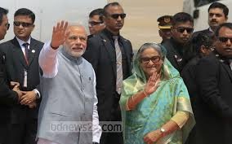
৪। রাজনৈতিক ভূগোলঃ
রাজনৈতিক ভূগোল আলোচনার পরিধি বিশাল ও বৃহত্তর। রাজনৈতিক ভূগোল রাষ্ট্রের অবস্থানের সাথে সম্পর্কিত, তাই একটি রাষ্টের নিয়মনীতি যা সেই দেশের মানুষের নাগরিক অধিকার দেশের ভিতর সম্পদের বিন্ন্যাস, ব্যবহার, আন্তর্জাতিক সম্পর্ক, ব্যবসা-বাণিজ্য এবং সবশেষে রাষ্ট্র গঠনের ইতিহাসও এই রাজনৈতিক ভূগোল শাখার আওতাভূক্ত।

Slide 21
৫। সংখ্যাতাত্বিক ভূগোলঃ
ভূগোলের এই শাখায় সংখ্যাতাত্বিক কৌশল এবং মডেল ব্যবহার করে প্রমাণার্থ পরীক্ষা করা হয়।

Slide 22
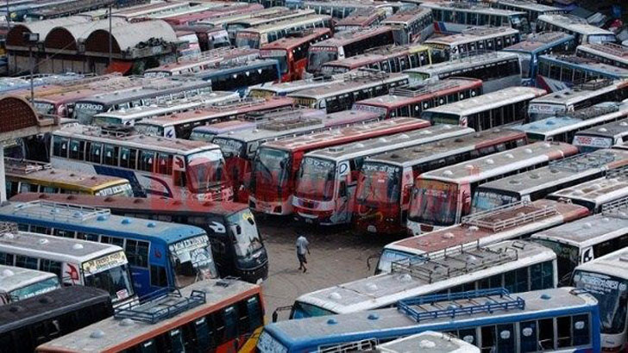
৬।পরিবহন ভূগোলঃপরিবহণ ভূগোল হলো ভূগোলের এমন একটি শাখা যা পৃথিবী পৃষ্ঠে মানুষ, পণ্য এবং তথ্যের চলাচল এবং সংযোগ সম্পর্কিত বিষয়াবলী নিয়ে কাজ করে। এটি বিভিন্ন অঞ্চলে বা তার মধ্যেস্থ জনসাধারণের মালামাল ও তথ্য পরিবহন বা চলাচলের পাশাপাশি রাস্তা, রেল, বিমানচালনা এবং নৌকা এবং মানুষের সাথে তাদের সম্পর্ক, পরিবেশ এবং শহুরে এলাকায় পরিবহনের বিভিন্ন ধরন নিয়েও গবেষণা করে থাকে। সেই আদিকাল থেকেই মানুষ পরিবহন পথ ও মাধ্যমকে গুরুত্ব দিতো তাদের জীবন ও জীবিকার খাতিরে যা এই আধুনিক যুগেও সমান গুরুত্ব বহন করে চলছে।

Slide 23
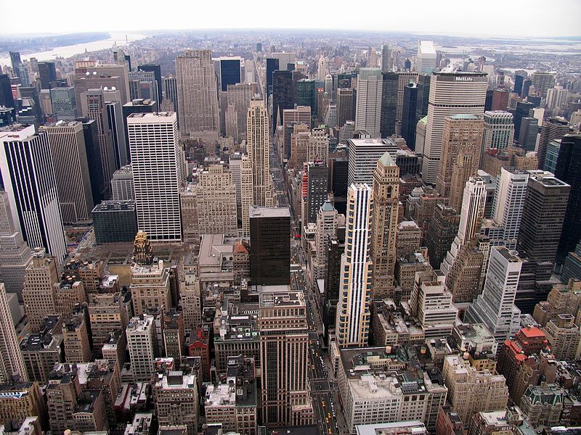
৭।নগর ভূগোলঃনগর ভূগোল হলো ভূগোলের একটি উপশাখা যেখানে শহর এবং নগর প্রক্রিয়াগুলির অধ্যয়ন মূল আলোচ্য। নগর ভূগোলবিদ এবং নগরবিদগণ নগর জীবনের বিভিন্ন দিক এবং তত্-নির্মিত পরিবেশ নিরীক্ষণ করে। পণ্ডিত, কর্মী এবং জনগণ অংশ নেয়, অধ্যয়ন করে এবং সমালোচনা করে অর্থনীতি ও প্রাকৃতিক সম্পদ, মানব ও মানবেতর সংস্থা, উন্নয়ন ও অবকাঠামোর নিদর্শন, রাজনৈতিক ও প্রাতিষ্ঠানিক কার্যক্রম, শাসন, ক্ষয় এবং পুনর্নবীকরণ, এবং আর্থ-সামাজিক ধারণাগুলিতে অংশ নিয়ে স্থানীয় অন্তর্ভুক্তি, ব্যতিক্রম এবং দৈনন্দিন জীবনে তাদের প্রভাব আলোচিত হয়।

Slide 24
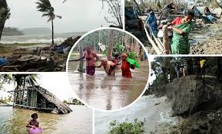
৮। দুর্যোগ ব্যবস্থাপনাঃ দুর্যোগে ক্ষয়ত্ষতির পরিমাণ হ্রাস,দুর্যোগ থেকে পরিবেশ ও সমুদ্রকে রক্ষার কৌশল দুর্যোগ ব্যবস্থাপনার আলোচ্য বিষয়।

Slide 25
মানব ভূগোল পাঠের প্রয়োজনীয়তা
মানব ভুগোল পাঠের প্রয়োজনীয়তা ব্যাপক, মানব সৃষ্টির সেই শুরু থেকেই মানুষ তাদের অজান্তেই আষ্টে-পৃষ্ঠে জড়িয়ে আছে ভুগোলের সাথে। তাই, ভূগোল ছাড়া মানব জীবন কল্পনা করা যায় না।
নিম্মে চিত্রসহকারে মানব ভূগোল পাঠের প্রয়োজনীয়তা সম্পর্কে সংক্ষিপ্ত আলোচনা করা হলো-

Slide 26
দলীয় কাজ
১। মানব ভূগোলের শাখাসমুহ একটি ছকের মাধ্যমে বর্ণনা কর।

Slide 27
নিচের ভিডিওটি দেখ--

Slide 28
পাঠ মূল্যায়ন
১। মানব ভূগোল কি?
২। ভূগোলের শাখা গুলো কিকি?
৩। রাজনৈতিক ভূগোল কি?
৪। নগর ভূগোল কি?
৫। দুর্যোগ ব্যবস্থাপনা কি?

Slide 29
বাড়ীর কাজ
৫। মানব ভূগোল পাঠের প্রয়োজনীয়তা পয়েন্ট আকারে তোমার খাতায় লিখে আনবে।

Slide 30
সবাইকে ধন্যবাদ

